Slide 1
Aula Prática
GDI CC - 2018.2
Ambiente de Desenvolvimento SQL

Slide 2
Roteiro
Linguagem SQL
Ambiente de Desenvolvimento
Exemplo
Consultas simples

Slide 3
SQL
DML – Linguagem de Manipulação de Dados
Linguagem de pesquisa declarativa para banco de dados relacional

Slide 4
IDE SQL
Existem muitas ferramentas para executar consultas e gerenciar os dados
SQL PLUS: nativa do Oracle - instalado nos computadores do CIn
PL/SQL Developer (Oracle SQL Developer), Visual Studio, pgAdmin, plugins, etc.
Essas ferramentas fornecem ambientes gráficos de fácil utilização
OBS: No seu computador você pode instalar o Oracle 11g Express e rodar pelo prompt. Siga os passos do link : https://pt.wikihow.com/Instalar-o-Oracle-Express-Edition-11G
Ou rodar online : https://livesql.oracle.com/apex/livesql/file/index.html
Notes:
Para rodar no prompt :
connect
system
suasenha

Slide 5
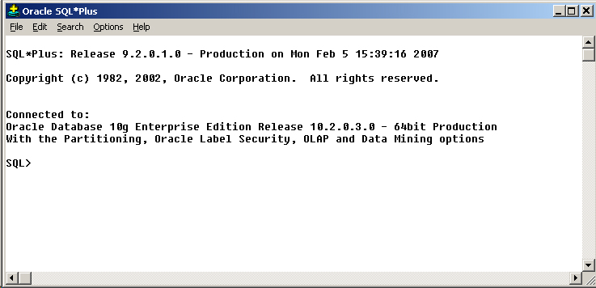
SQL Plus
Ferramenta didática
Fácil utilização

Slide 6
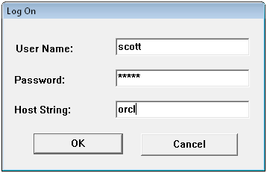
Utilizando o SQL Plus
Primeiros passos…
Abrir o SQL Plus
Inserir os dados enviados por e-mail pelo Helpdesk (caso haja)
Ao entrar pela primeira vez, será pedido para alterar a senha
IMPORTANTE: o usuário e senha é o mesmo para todos do grupo. Então, quando alterar, utilize uma senha comum com todos do grupo.

Slide 7
Estudo de caso
Pegar arquivo GDI.zip
http://bit.ly/gdiScripts
Descompactar arquivo:
criacaoTabelas.SQL
povoamentoBD.SQL
Modelo Lógico
Modelo Logico.jpg
Modelo Conceitual
Modelo Conceitual.jpg

Slide 8
Para começar
Criar as tabelas
Executar script em criacaoTabelas.SQL
@”caminho-do-arquivo/criacaoTabelas.SQL” - Utilizando SQL PLUS
Popular base de dados
Executar script em povoamento.SQL
@”caminho_do_arquivo/povoamento.SQL” - Utilizando SQL PLUS
Observação: apenas uma pessoa por equipe deve realizar essas tarefas para evitar exceções, no caso de utilizar o SQL PLUS.

Slide 9
Para começar
Alguns comandos úteis
SELECT * FROM tabs;
DESCRIBE nometabela ou DESC nometabela;
SELECT * FROM user_triggers;
SELECT * FROM user_procedures;
SELECT * FROM user_sequences;
SHOW errors;
SET serveroutput on

Slide 10
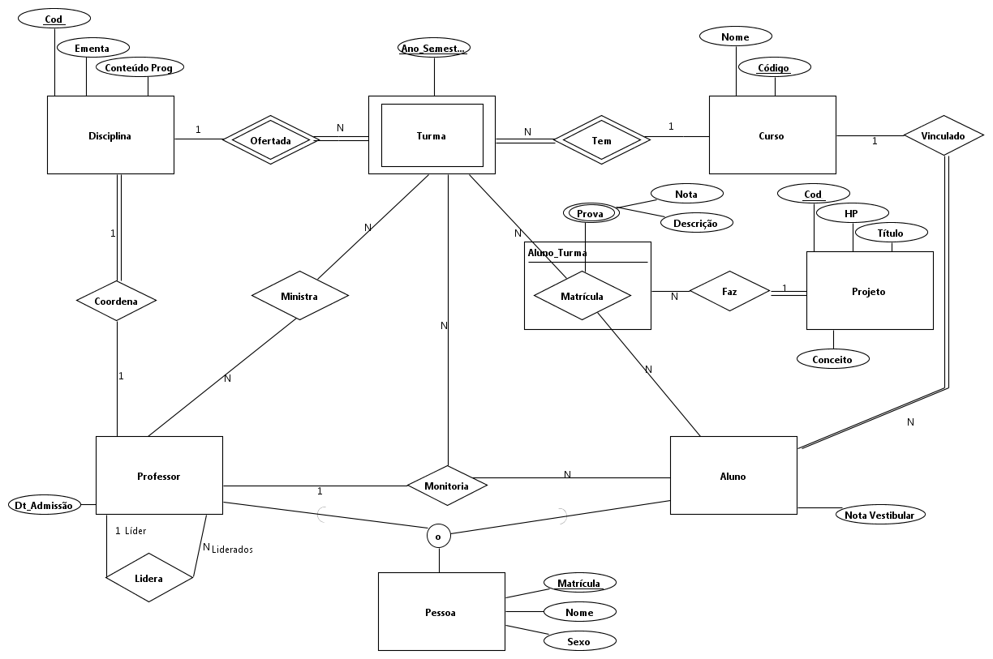
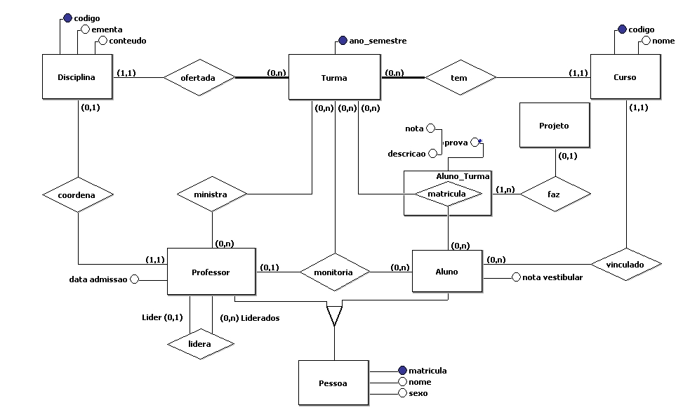
Modelo Conceitual

Slide 11
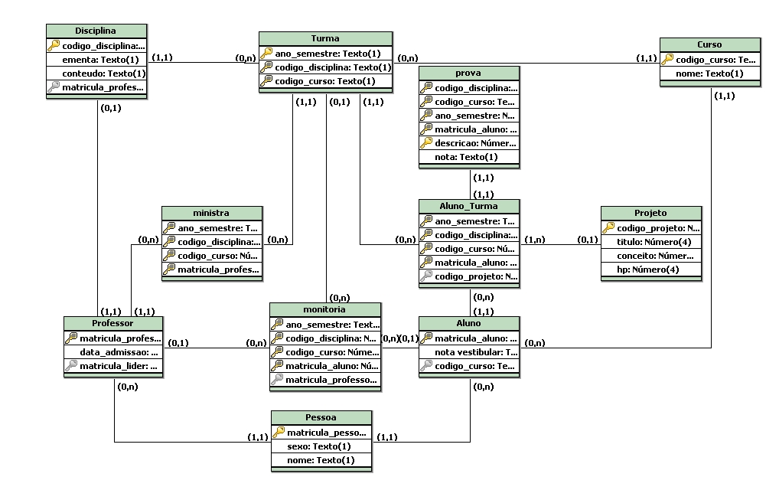
Modelo Lógico

Slide 12
SQL
Estrutura básica de uma consulta SQL
SELECT Coluna1[,Coluna2[,Coluna3[,...]]]
FROM Tabela1[,Tabela2[,...]]
WHERE Condição

Slide 13
SQL
Estrutura genérica de uma consulta SQL
SELECT [DISTINCT|ALL] {*|[Tabela.]Coluna1 [AS Alias1]
[[Tabela.]Coluna2 [AS Alias2] [,...]]}
FROM Tabela1[,Tabela2[,...]]
[WHERE {Condição Simples|Condição de Sub-consulta}]
[ORDER BY Coluna1 [ASC|DESC] [,Coluna2 [ASC|DESC] [, ... ]]]
[GROUP BY Coluna1 [,Coluna2[,...]] [HAVING Condição]]
[{UNION|INTERSECT|EXCEPT} SELECT ...]

Slide 14
Exercício 1
Selecione a matrícula e o nome de todas as mulheres, ordenando-as por ordem alfabética.

Slide 15
Exercício 1
Selecione a matrícula e o nome de todas as mulheres, ordenando-as por ordem alfabética.
SELECT nome, matricula_pessoa
FROM Pessoa
WHERE Sexo = 'M'
ORDER BY nome;
Notes:
Saída:
NOME MATRICULA_PESSOA
Alexandra Almeida 5555
Amelia Lima 2626
Carmelita Santos 2929
Dezembrina Carneiro 1717
Fabiana Murer 9999

Slide 16
Exercício 1
Agora, faça a mesma consulta exibindo apenas aquelas que são professoras

Slide 17
Exercício 1
Agora, faça a mesma consulta exibindo apenas aquelas que são professoras
SELECT nome, matricula_pessoa
FROM pessoa, professor
WHERE matricula_pessoa = matricula_professor
AND Sexo = 'M'
ORDER BY nome;
Notes:
Saída:
NOME MATRICULA_PESSOA
Alexandra Almeida 5555
Lindalva Silva 6666
Maria das Dores 3333
Rosa Pereira 777

Slide 18
Exercício 2
Quais são as disciplinas que a professora 'Rosa Pereira’ ministrou em 2016.2?

Slide 19
Exercício 2
Quais são as disciplinas que a professora 'Rosa Pereira’ ministrou em 2016.2?
SELECT M.codigo_disciplina
FROM Ministra M, Pessoa P, Professor PR
WHERE M.matricula_professor = PR.matricula_professor
AND PR.matricula_professor = P.matricula_pessoa
AND P.nome = 'Rosa Pereira'
AND M.ano_semestre = '2016.2';
Notes:
Saída:
CODIGO_DISCIPLINA
1
2

Slide 20
Exercício 3
Repita a consulta anterior utilizando JOIN.

Slide 21
Exercício 3
Repita a consulta anterior utilizando JOIN.
SELECT M.codigo_disciplina
FROM Ministra M
INNER JOIN Professor PR
ON M.matricula_professor = PR.matricula_professor
INNER JOIN Pessoa P
ON PR.matricula_professor = P.matricula_pessoa
WHERE P.nome = 'Rosa Pereira'
AND M.ano_semestre = '2016.2';

Slide 22
Exercício 4
Para as disciplinas de código 1, 2 e 3, mostre quais alunos já foram seus monitores. (Use IN)

Slide 23
Exercício 4
Para as disciplinas de código 1, 2 e 3, mostre quais alunos já foram seus monitores. (Use IN)
SELECT DISTINCT P.nome
FROM Pessoa P
INNER JOIN Aluno A
ON P.matricula_pessoa = A.matricula_aluno
INNER JOIN Monitoria M
ON M.matricula_aluno = A.matricula_aluno
WHERE M.codigo_disciplina IN (1,2,3);
Notes:
Saída:
NOME
Carlos Chagas
Hortencia Maria
Augustus Kilter
Oristides Melo
Helena Nunes
Mery dos Santos
Joao Custodia
Glenda Amorin

Slide 24
Exercício 5
Mostre os nomes de TODOS os professores e, caso existam, os nomes dos seus líderes.

Slide 25
Exercício 5
Mostre os nomes de TODOS os professores e, caso existam, os nomes dos seus líderes.
SELECT P1.nome, P2.nome as lider FROM Pessoa P1
INNER JOIN Professor PR
ON P1.matricula_pessoa = PR.matricula_professor
LEFT OUTER JOIN Pessoa P2
ON PR.matricula_lider = P2.matricula_pessoa;
Notes:
Saída:
NOME LIDER
Jose Alcantara -
Maria das Dores -
Ricardo Nassau Jose Alcantara
Sirenio Arruda Jose Alcantara
Alexandra Almeida Sirenio Arruda
Lindalva Silva Maria das Dores
Rosa Pereira Maria das Dores

Slide 26
Exercício 6
Mostre os alunos que não têm nenhum projeto. Exiba também as informações de quando eles pagaram a cadeira. (Use IS NULL)

Slide 27
Exercício 6
Mostre os alunos que não têm nenhum projeto. Exiba também as informações de quando eles pagaram a cadeira. (Use IS NULL)
SELECT a.matricula_aluno,
at.codigo_curso,
at.codigo_disciplina,
at.ano_semestre
FROM aluno a, aluno_turma at
WHERE a.matricula_aluno = at.matricula_aluno
AND at.codigo_projeto IS NULL
ORDER BY a.matricula_aluno, at.ano_semestre;

Slide 28
Exercício 7
Selecione todos os professores, exceto aqueles que entraram entre 1995 e 2005. (Use BETWEEN)

Slide 29
Exercício 7
Selecione todos os professores, exceto aqueles que entraram entre 1995 e 2005. (Use BETWEEN)
SELECT *
FROM professor
WHERE data_admissao NOT BETWEEN
to_date('1995', 'yyyy') AND to_date('2005', 'yyyy');
Notes:
Saida
MATRICULA_PROFESSOR DATA_ADMISSAO MATRICULA_LIDER
3333 15-JUL-72 -
2222 27-FEB-84 1111
5555 29-DEC-06 4444
6666 16-MAR-06 3333

Slide 30
Exercício 8
Mostre quantas vezes que o professor 'Jose Alcantara' já esteve a lecionar

Slide 31
Exercício 8
Mostre quantas vezes que o professor 'Jose Alcantara' já esteve a lecionar
SELECT COUNT(M.codigo_disciplina)
FROM Pessoa P
INNER JOIN Professor PR
ON P.matricula_pessoa = PR.matricula_professor
INNER JOIN Ministra M
ON M.matricula_professor = PR.matricula_professor
WHERE P.nome = 'Jose Alcantara';
Notes:
Saida
COUNT(M.CODIGO_DISCIPLINA)
5

Slide 32
Exercício 9
Mostre a média das notas dos alunos agrupadas por período.

Slide 33
Exercício 9
Mostre a média das notas dos alunos agrupadas por período.
SELECT ano_semestre, AVG(nota)
FROM Prova
GROUP BY ano_semestre;

Slide 34
Exercício 10
Considere um relatório e mostre, numa mesma consulta, para o semestre '2015.1', os registros dos professores em todas as ministrações que realizaram mais os registros dos alunos nas vezes em que pagaram alguma cadeira.
Exiba o código da disciplina, o código do curso e a matrícula do professor ou do aluno que realizou a atividade. (Realize SELECTS independentes e use UNION)

Slide 35
Exercício 10
Considere um relatório e mostre, numa mesma consulta, para o semestre '2015.1', os registros dos professores em todas as ministrações que realizaram mais os registros dos alunos nas vezes em que pagaram alguma cadeira.
Exiba o código da disciplina, o código do curso e a matrícula do professor ou do aluno que realizou a atividade. (Realize SELECTS independentes e use UNION)
SELECT * FROM (SELECT matricula_professor AS matricula,
codigo_disciplina, codigo_curso FROM ministra
WHERE ano_semestre = '2015.1')
UNION
(SELECT matricula_aluno AS matricula,
codigo_disciplina, codigo_curso FROM aluno_turma
WHERE ano_semestre = '2015.1');
Notes:
Saida
MATRICULA CODIGO_DISCIPLINA CODIGO_CURSO
1010 2 1
1010 3 1
1111 1 1
1212 3 1
2323 1 1
2424 1 1
2525 1 1
2626 1 1
2727 1 1
2828 1 1
6666 3 1
8888 2 1
8888 3 1
9999 2 1
9999 3 1

Slide 36
Próximas Entregas:
Scripts de Criação e Povoamento
09/10

Slide 37
Dúvidas?
Próxima Aula: SQL/PL
Para estudar e praticar SQL : https://www.sqlteaching.com/

